Slide 1
Arduino UNO
---炫彩流水灯
炫彩流水灯

Slide 2





Slide 3


Slide 4
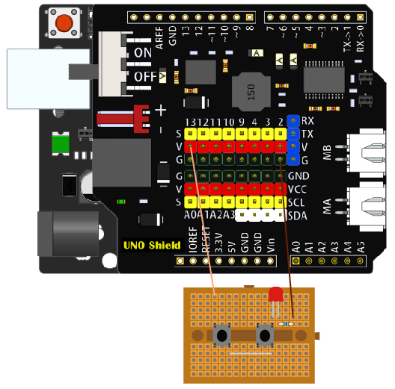
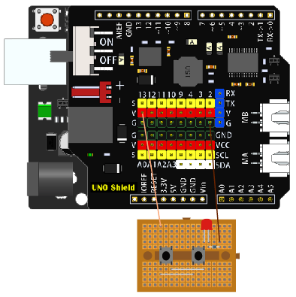
以上都是电源控制电路，我们今天要 搭建第一个程序控制电路

Slide 5
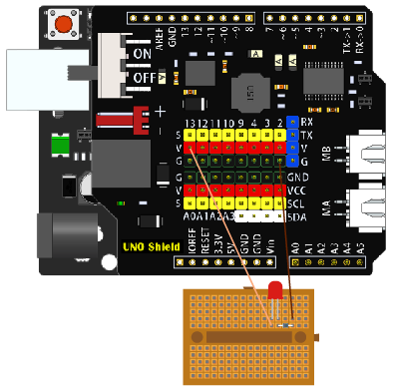
项目三：闪烁LED灯
所需器件：
LED灯(红/绿/黄)*1
220Ω电阻*1
杜邦线 若干

Slide 6
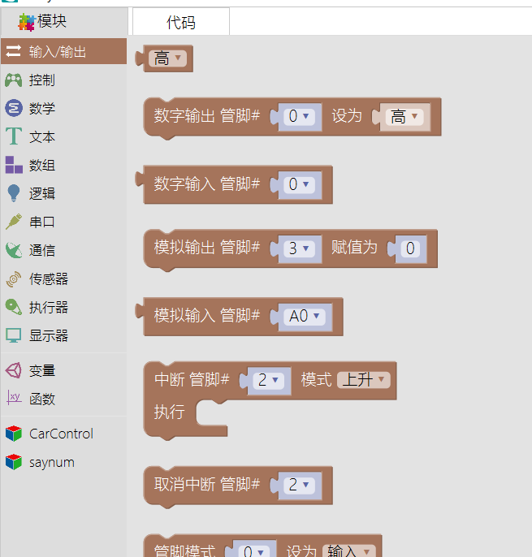
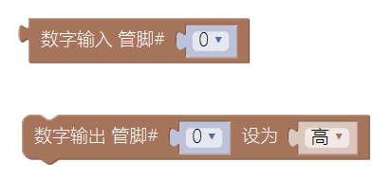
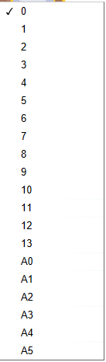

定义数字信号端口的输与输出。

Slide 7
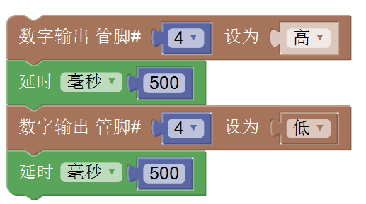
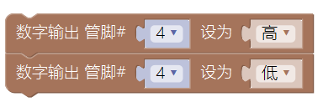
MIXLY程序
试着将延迟时间改为500ms和1000ms会有什么变化？

Slide 8


上一个项目是通过程序控制一个LED灯的闪烁，常见的炫彩流水灯是有多个LED灯依次亮灭，远看给人灯在流动的视觉感受。
项目四：炫彩流水灯

Slide 9
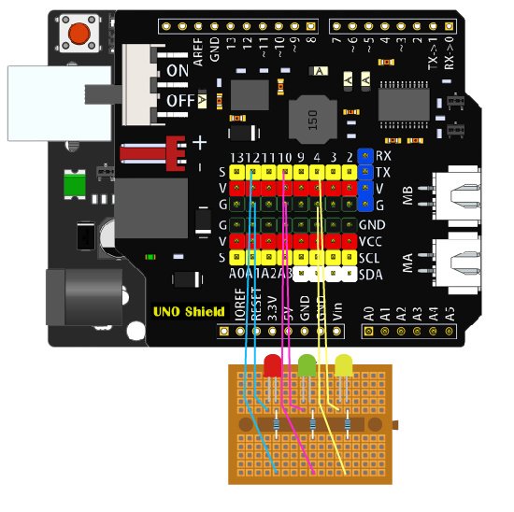
项目四：炫彩流水灯
所需器件：
LED灯(红、绿、黄)*1
220Ω电阻*3
杜邦线 若干
依次点亮 黄、绿、红3个LED灯。
黄、绿、红3个LED的阳极通过杜邦线分别与UNO的4、10、12引脚相连。

Slide 10
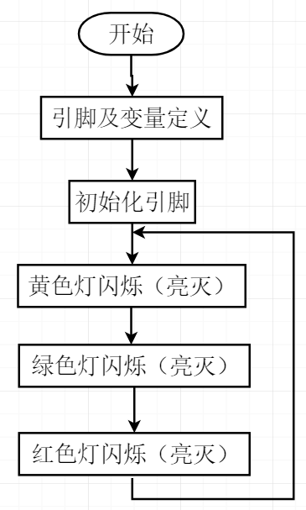
如何用流程图来描述3个LED灯依次亮灭的这一过程？

Slide 11


常量、变量、函数是学习编程必须要理解的概念之一。
变量是程序中数据的临时存放场所。
在代码中可以只使用一个变量，也可以使用多个变量，变量中可以存放单词、数值、日期以及属性。

Slide 12
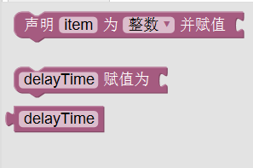

变量名命名规则：
变量名必须以字母打头，名字中间只能由字母、数字和下划线“_”组成；
变量名的第一个字不能是数字；
变量名不能和系统的关键字重名；
变量名区分大小写，例如pin和Pin代表两个不同的变量名；
变量名应该尽可能使用有含义的名字，例如Led、Pin；
当使用两个或两个以上的单词作为变量名时，一般采用“驼峰式”写法，即从第二个单词开始，首字母大写，例如本例中的变量名“yellowLedPin”;

Slide 13
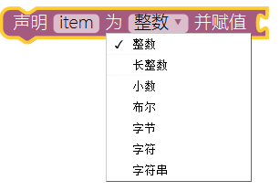
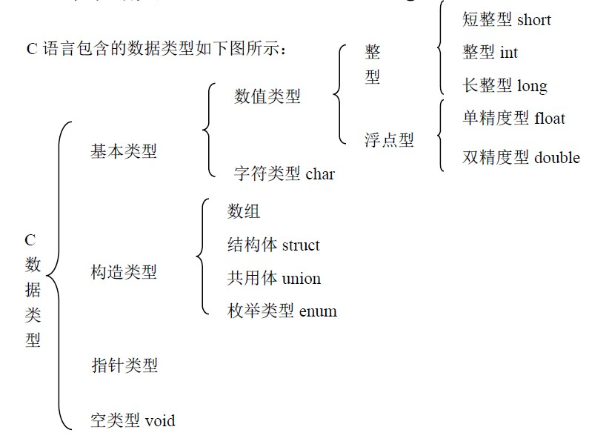
数据类型：
0或1（true或false）
0~255
-128~127

Slide 14
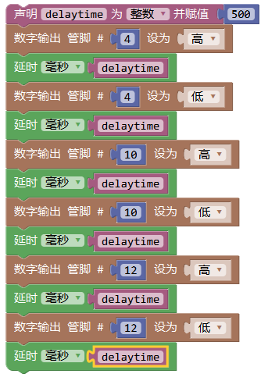
MIXLY程序
程序一条条依次顺序执行，没有发生跳转。叫做程序运行的顺序结构。

Slide 15
课后小结

